Slide 1
Некоторые приемы деятельностной педагогики на уроках информатики
Мясникова Ирина Сергеевна,
МБОУ Лицей 28, учитель информатики

Slide 2
Недостаточно иметь хороший ум, главное правильно его использовать
Рене Декарт( французский философ)

Slide 3
способность ставить новые, полные смысла вопросы;
вырабатывать разнообразные, подкрепляющие аргументы;
принимать независимые продуманные решения.

Slide 4
Организовать самостоятельную работу на уроке;
Вовлечь каждого ученика в учебный процесс;
Развивать у учащихся положительное отношение к интеллектуальной творческой деятельности;
Повышать уровень самоорганизации учащихся;
Овладевать рациональными приемами самообразования;
Стимулировать мыслительную деятельность и развивать познавательную активность;
Развивать ключевые компетентности лично значимые для учащихся умения и навыки.

Slide 5
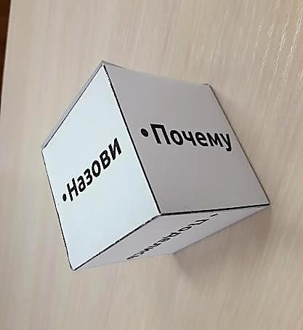
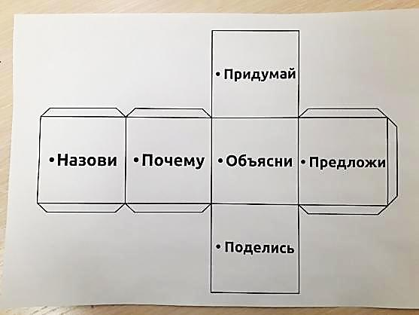
Кубик Блума

Slide 6
Назови. Предполагает воспроизведение знаний. Это самые простые вопросы. Ученику предлагается просто назвать предмет, явление, термин и т.д Основная их задача – сбор фактов, информации. Они позволяют проверить самые разнообразные знания по теме.
Почему. Это блок вопросов позволяет сформулировать причинно-следственные связи, то есть описать процессы, которые происходят с указанным предметом, явлением.
Объясни. Это вопросы уточняющие. Они помогают увидеть проблему в разных аспектах и сфокусировать внимание на всех сторонах заданной проблемы. Дополнительные фразы, которые помогут сформулировать вопросы этого блока.
Предложи. Ученик должен предложить свою задачу, которая позволяет применить то или иное правило. Либо предложить свое видение проблемы, свои идеи.
Придумай — это вопросы творческие, которые содержат в себе элемент предположения, вымысла.
Поделись — вопросы этого блока предназначены для активации мыслительной деятельности учащихся, учат их анализировать, выделять факты и следствия, оценивать значимость полученных сведений, акцентировать внимание на их оценке. Вопросам этого блока желательно добавлять эмоциональную окраску. То есть, сконцентрировать внимание на ощущениях и чувствах ученика, его эмоциях, которые вызваны названной темой.

Slide 7
Использование кубика далее возможно в двух вариантах:
Учитель сам задает вопрос, исходя из той грани кубика, которая выпала.
Ученики сами формулируют вопросы.

Slide 8
В старших классах кубик Блума можно представить в виде таблицы.
Тема: «Интернет»
Назови | Почему | Объясни | Предложи | Придумай | Поделись
Что такое интернет? | он называется всемирной сетью? | принцип работы интернета. | способы улучшения сигнала сети. | как использование интернета может облегчить бытовую сторону жизни каждого человека. | Как ты думаешь, в чём основные стратегии развития ИТ и интернета в будущем?

Slide 9
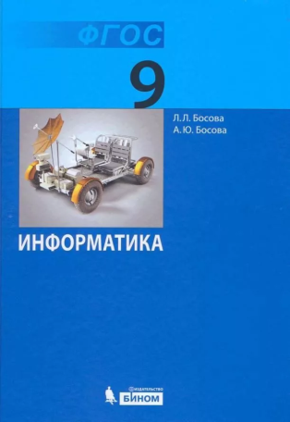
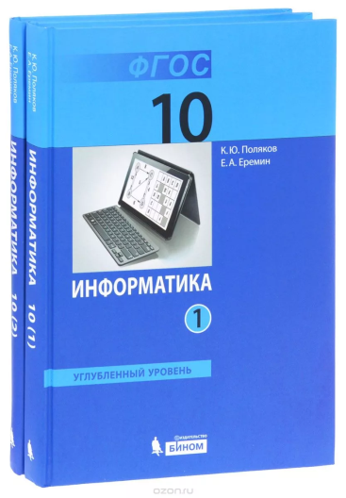

Работа с учебником

Slide 10
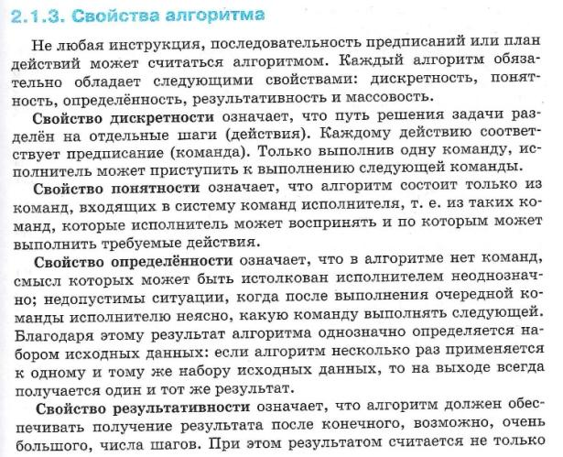
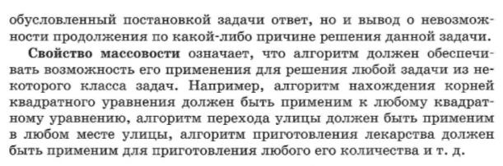

Slide 11
Прием «Insert»
I – interactive самоактивизирующая
N – noting (диалоговая)
S – system системная разметка
E – effective для эффективного
R - reading & чтения и
T – thinking размышления

Slide 12
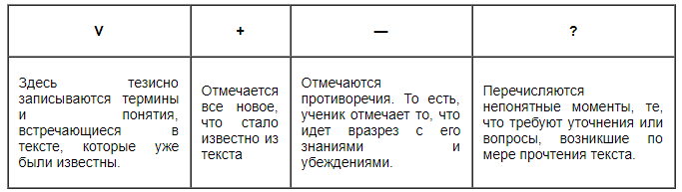
Заполняется таблица
«✓» – уже знал
«+» – новое
«–» – думал иначе
«?» – есть вопросы

Slide 13
Когда использовать прием Insert?
Insert эффективен, когда нужно проработать МНОГО теоретического материала.

